Slide 1
СОСТАВЛЯЕМ ЗАГАДКИ с помощью ТРИЗ
Государственное бюджетное дошкольное образовательное учреждение №87
Воспитатель: Белан Г.И.

Slide 2
Перед современными педагогами стоит главная задача:
заменить репродуктивные методы обучения на обучение через творчество, через решение нестандартных задач.

Slide 3
Однако наши дети должны воспринимать довольно много информации об окружающем мире.
Приходится давать задания:
К чему относится предмет?
Из каких частей состоит?
Какие функции выполняет?
Но это не слишком творческие задачи, и детям они малоинтересны

Slide 4
ПРОТИВОРЕЧИЕ
нетворческие задания
должны быть, чтобы систематизировать знания детей об окружающем мире
их не должно быть, чтобы не гасить интерес к учебе

Slide 5
В основе работы по сочинению загадок лежит метод синектики (аналогии), разработан У.Гордоном (США)
в 50-х годах.
Использование символической аналогии, а именно: метафор, поэтических образов, сравнений для характеристики объектов либо процессов, происходящих в них
Позволяет описать воображаемый объект и представить его в виде загадки

Slide 6
Объекты для составления загадок выбираются в соответствии с изучаемой лексической темой: «Растительный и природный мир», «Предметы быта», «Транспорт» и т.д.
Средний возраст
Предметы, с которыми дети чаще сталкиваются и которые оказывают на них эмоциональное воздействие: игрушки, предметы домашнего обихода, домашние животные и т.д.
Старший возраст
Насекомые
Рыбы
Современная техника
Буквы и слова, в т.ч. с переносным значением, с использованием противоречий.

Slide 7
СОСТАВЛЕНИЕ ЗАГАДОК
Побуждает детей к наблюдению, размышлению, познанию
Требует активной работы мысли
Делает обучение ненавязчивым и интересным

Slide 8
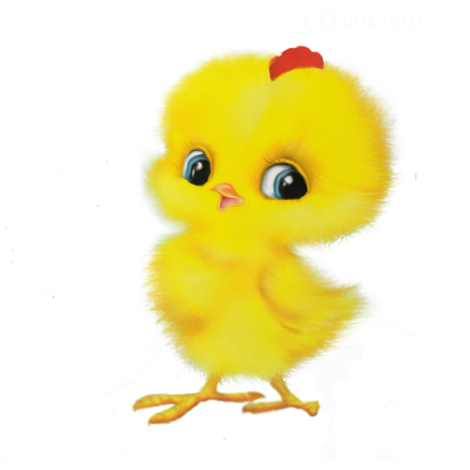
МОДЕЛИ СОСТАВЛЕНИЯ ЗАГАДОК
1. Модель составления загадок с использованием сравнений (символическая аналогия)
Объект→ Свойства→ Аналогичные свойства других предметов
Допустим, сочиняем загадку о цыпленке:
Какой? | Что такое же?
желтый | солнышко
пушистый | мех
легкий | пух
Желтый как солнышко, пушистый как мех, легкий как пух

Slide 9
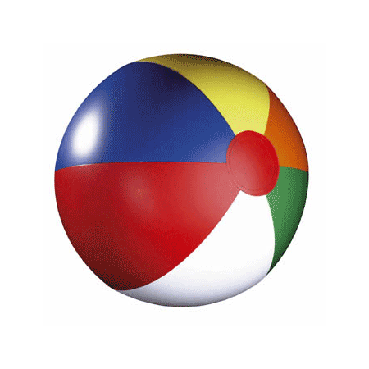
2. Объект сравнивается с другими предметами и при этом указывается отличие.
Объект→ Схожий объект→ Отличие
Допустим, сочиняем загадку о мяче
На что похож? | Чем отличается?
Земля | маленький
воздушный шарик | прочный
яблоко | несъедобный
Как Земля, но маленький,
Как воздушный шарик, но прочный,
Как яблоко, но несъедобный.

Slide 10
3. Модель работы по прямой аналогии.
Объект→ Описание функций→ Прямой перенос их на объект
Допустим, сочиняем загадку о мяче
Что делает? | Что такое же?
скачет | кенгуру
катится | колесо
летит | птица
Скачет как кенгуру,
Катится как колесо,
Летит как птица.

Slide 11
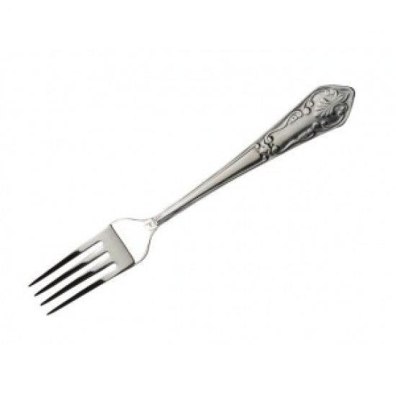
4. Модель составления загадок о предметах с указанием частей и их количества.
Название частей→ Количество→ На что похоже
Допустим, сочиняем загадку о вилке
Название частей | Сколько? | На что похоже?
ручка | 1 | палочка
зубья | 4 | зубы акулы
На одной палочке четыре зуба акулы

Slide 12
5. Модель составления загадок о слове.
Местонахождение → Схожий объект→ Объект→ Схожий объект
Допустим, сочиняем загадку о слове НОС (предварительно нужно крупно написать это слово на листе бумаги)
Где находится? | На что похоже? | Предмет | На что похоже?
На листе бумаги | Белая простыня | Буква Н | На перекладину
За буквой Н | перекладина | Буква О | Колесо
За буквой О | колесо | Буква С | месяц
На белой простыне – перекладина, за перекладиной – колесо, а за колесом – месяц.

Slide 13
5. Модель составления загадок с использованием противоречий.
Любое противоречие → Совмещение противоречивых свойств
Допустим, возьмем противоречие: холодное-горячее.
холодное | горячее | Холодное+горячее
лед | огонь | чайник
снег | кипяток | сердце
зима | костер | утюг
Прим.: первую часть берем из первого списка, вторую из второго. В третьем списке находим ответ. Например:
Холодное, как снег,
Горяч, как кипяток.
(Сердце)

Slide 14
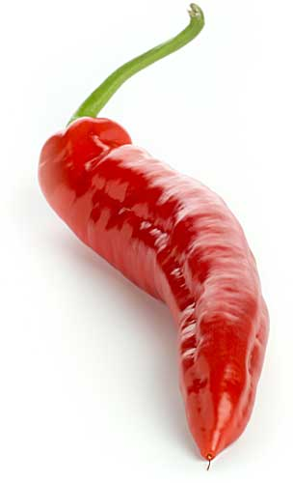
5. Модель составления загадок смешанного типа
Объект→ Схожий по свойству объект→Действие → Схожий по действию объект
Допустим, сочиняем загадку об остром перце:
Объект | Схожий по свойству объект | Действие | Схожий по действию объект
Острый перец | Красный колпачок | жжет | огонек
Этот красный колпачок во рту жжет, как огонек.

Slide 15
Задания, описанные здесь, предполагают умение читать и писать. Можно это требование обойти, заменив слова рисунками и условными обозначениями.
Дети с большим интересом придумывают загадки, самостоятельно описывают с помощью сравнений выбранный объект, обязательно загадку зарисовывают или схематически записывают. Например, мнемотаблица к загадке о слове НОС:

Slide 16
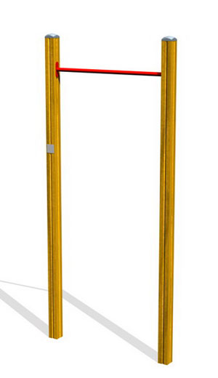
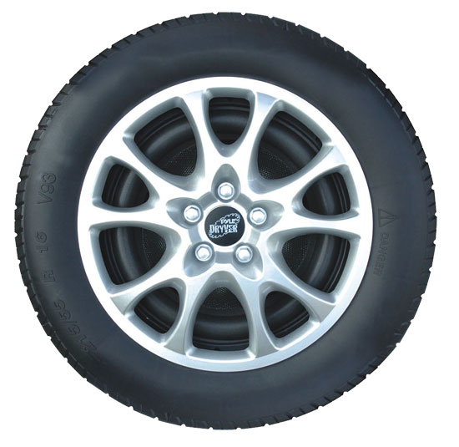
На белой простыне – перекладина, за перекладиной – колесо, а за колесом – месяц.

Slide 17
СОСТАВЛЕНИЕ ЗАГАДОК с использованием элементов ТРИЗ
Развивает речевое творчество и креативность мышления детей
Способствует психологическому раскрепощению, устраняет боязнь неправильного высказывания
Вырабатывает смелость в фантазии

Slide 18
При использовании на занятиях элементов ТРИЗ, реализуется главное кредо ТРИЗовцев:
Каждый ребенок изначально талантлив и даже гениален, но его надо научить ориентироваться в современном мире, чтобы при минимуме затрат достичь максимального эффекта.
/Г. Альтшуллер/
Список литературы *

Slide 19
СПАСИБО ЗА ВНИМАНИЕ!

